Slide 1
人才盘点=
评估组织内部人才的数量和质量、 并促进组织拥有足够数量和高质量 人才的一组业务流程

Slide 2
产出？以终为始

Slide 3
九宫格
④
②
①
绩 效
⑦
⑤
③
⑨
⑧
⑥
潜力

Slide 4
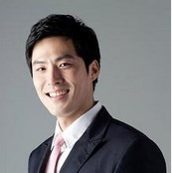
个人盘点报告
目标岗位：东北区SVP 晋升准备度：RF
目标岗位：华北区SVP 晋升准备度：RN
当前岗位：华北1区VP 开始日期：2011.7.1
离职风险：高 离职影响：中 离职原因：完成MBA寻 求更大发展
业绩 | 2011 | 3
 | 2012 | 3
 | 2012 | 4
胜任力 | 评分
影响说服 | 4
协调能力 | 3
培养下属 | 4
规划安排 | 3
授权管理 | 3
团队建设 | 4
决策能力 | 4
战略理解与执行 | 3
潜力 | 综合能力 | 3
 | 学习导向 | 4
 | 发展意愿 | 4
 | 等级 | 高

Slide 5
人才策略（个人）
姓名 | 九宫格 位置 | 离职 风险 | 离职原因 | 岗位是否有后备 | 行动计划
李丽 | 9 | 低 | 暂时不会离职 | 有两位准备好的后备 | 继续推进IDP，进入相关项目 关注准备后备
侯婷 | 9 | 高 | 去外部寻求更大 发展空间 | 无准备好的后备 | 制定保留计划 搜索外部人才库
卢沙 | 9 | 中 | 最近有一些工作 障碍需要克服 | 有一位准备好的后备 | 继续推进IDP，主管加强绩效 辅导，关注准备好的后备
……
，

Slide 6
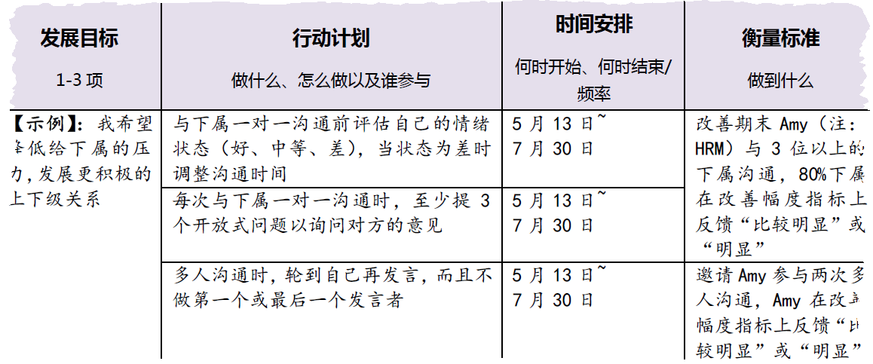
个人发展计划

Slide 7
六步六工具，人才盘点业务驱动人才培养
第一步：为业务战略规划人才 第二步：计算你的人才数量差距
第三步：建立/更新统一的人才标准 第四步：业绩 X 能力，盘点当前表现 第五步：潜质评估+校准会，形成人才地图 第六步：制定、跟踪个人和组织的行动计划

Slide 8
第一步：为业务战略规划人才

Slide 9
Organization and Talent Review 两硬件、两软件，盘点组织、界定关键岗位
1. 明年的组织架构需要做怎样的调整？包括岗位的设计、 职责的分配。
2. 哪些岗位是核心关键岗位？
3. 关键岗位要具备和发展哪些能力？
4. 组织氛围/敬业度水平如何？问题出在哪里？
工具1： 员工调查

Slide 10







工具链接：员工调查
工具链接：员工调查
敬业度新内涵
敬业的员工已不仅仅表现为乐于努力工作，他应该有更 高的工作状态，即乐于不断的创造，不断挑战自我，追 求自我实现。
员工敬业的三层特征
挑战
努力
留任
员工乐于实 现 挑战性的 目标以促进 企业经营业 绩和股东回 报的突破性 增长。
。
企业要有干活 的人
企业要有创造 的人
员工乐于付 出额外的努 力以保障企 业经营目标 的实现.。
企业要有人
员工乐意留 在组织中发 展。

Slide 11
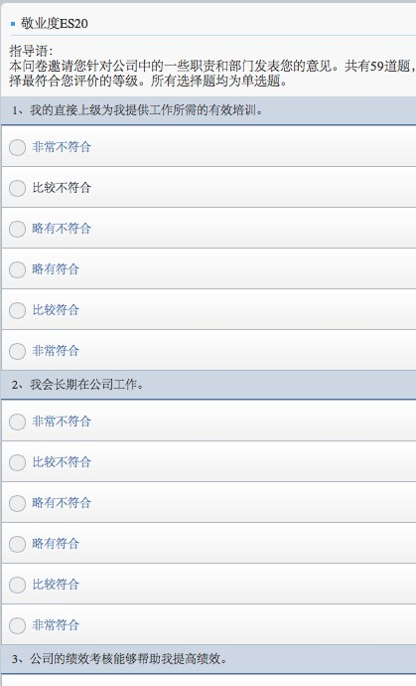
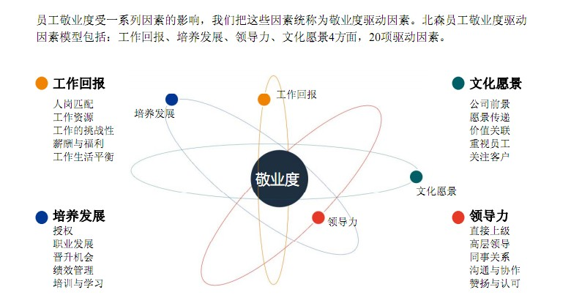
敬业度影响因素

Slide 12
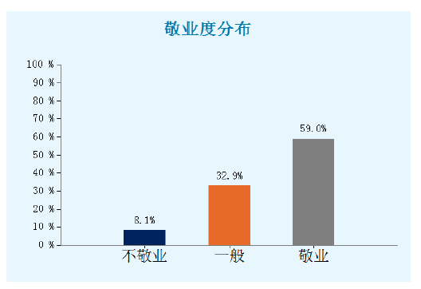
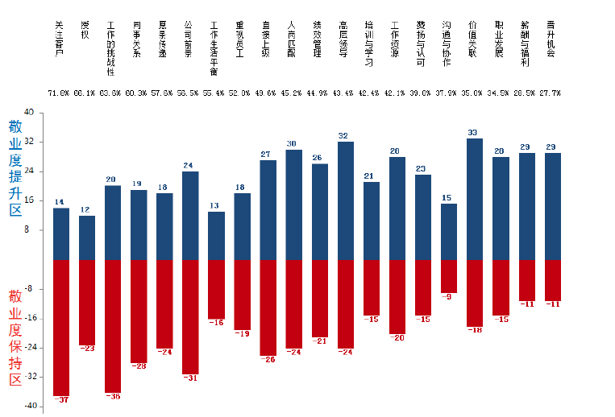
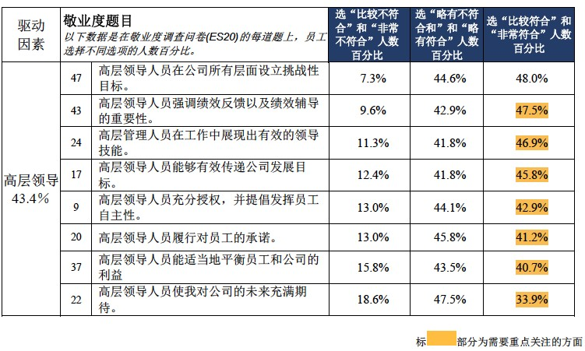
与标杆企业比较，聚焦关键问题

Slide 13
第二步：计算你的人才数量差距

Slide 14

















明年、未来3年你缺多少人？
集团高管 X 2
事业部/职能总经理 X 2
部门经理 X 2
一线主管 X 2
2013年
2015年
某关键岗位人才数量差距 =
目标人数 - 在岗人数 - 下一级晋升人数 + 这一级晋升人数 + 离职&退休人数
- 外部招聘人数

Slide 15
案例（某电商企业，总监后备规模分析）：
目前总监级人数为50人，预计这些人中80%的人明年仍可胜任。 明年总监级别人数较今年预计有60%的增长。 现在总监队伍中50%以上为最近一两年招聘。
请问，需要建立多大规模的总监后备库（梯队人才池）？

Slide 16
第三步：建立/更新统一的人才标准

Slide 17
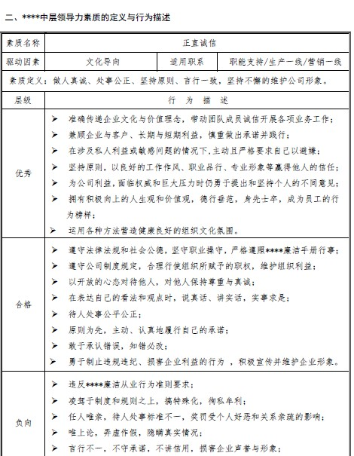
人才标准－能力模型
能 力 模
型 的 两
种
范 式
Bars
Key Behaviors
影响他人
• 清晰、坚定说出自己的想法或主张
• 沟通中目标明确，知道哪些应该坚持、哪些 可以放弃
• 陈述方案时，给出具体可执行的思路，降低 他人对潜在风险和不确定性的担忧
• 引用理论、数据、证言，支持自己的观点
• 说出自己的想法时，给出令人信服的理由
• 说明提议给对方带来的益处，赢得他的支持
• 在质疑或反对面前，有理有据地做出回应
• 在有争议的局面下，主动提炼共识，并明确
工具2： 接下来要采取的行动
建模技术

Slide 18
管理梯队能力模型概览
梯队
挑战
能力
CEO
长远、全局、平衡的思维方式；为组 织设定方向；做出艰难决策；赢得他 人对绩效的承诺…
制定战略 愿景与价值观领导
……
集团高管
建立职能部门/事业部的在行业内的竞 争优势；保证企业短期和长期盈利能 力…
战略性思考 创造客户价值
……
职能体系总监/事 业部总经理
整合工作，策略、流程化思考；执行 复杂工作；重视管理、职能性工作； 处理跨部门关系…
推动执行 跨域协同
……
部门经理
通过他人完成工作；关注团队发展； 激励下属…
分配任务 辅导
……
一线主管
提高效率、展现绩效；合作；职业化 表现…
分析与解决问题
一般员工
友好互动
……

Slide 19
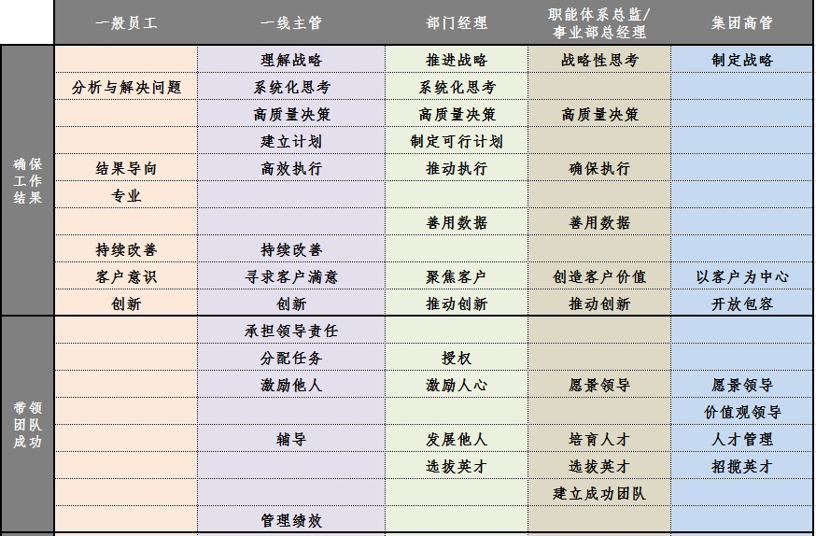
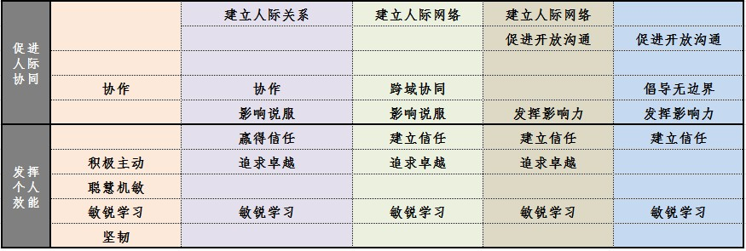
能 力 在 梯 队 上 的 演 进

Slide 20
能力的奥义——有次序的、可观察的行为（1）
编 码
能 力
推动执行
L3-01-05
• 将目标清晰化
– 为工作设定明确的预期目标，说明或共同探讨清晰的衡量标准
• 合理用人
构 面
– 为任务落实安排合适人选，综合考虑他们的经验、能力、时间安排
• 获得承诺
– 获得尽责承诺，挑战“不一定”、“尽力”的态度
• 监控进程
– 建立沟通机制，以定期开会等方式讨论工作进度，检验阶段性目标的完成情况
– 提前了解任务进展，当发现目标偏离时及时采取措施纠正
• 评估结果
行
为
– 以会议、简报、邮件或谈话方式，讨论项目或任务结果，给出明确的好或差的 评价

Slide 21
第四步：业绩 X 能力，盘点当前表现

Slide 22
✓业绩，能力，潜力
以“人”为中心的盘点
业绩 能力 潜潜力力
工作 知识/
经历 技能
✓工作经历，知识技能
✓个人发展
✓ 优势项、劣势项、发展建议
✓ 流失风险、流失影响、流失原因
✓ 发展的目标岗位或人才池
✓ 流动意愿、意向城市
✓继任者（接班人）
个人 发展
优劣 势
✓ 内部接班人、外部接班人
✓
接班人的晋升潜力、晋升周期
接班
人

Slide 23
数据驱动预分析，形成九宫格
④
②
①
优秀业绩/ 远超目标
业 绩
发展策略
①…………
②③………
④⑤⑥……
⑦⑧………
⑨…………
⑦
⑤
③
完全达标/ 全部目标
⑨
⑧
⑥
贡献作用/ 部分目标
工具3：
360度评估
需转变的
成长的
成熟的
能力（行为，360）

Slide 24


工具链接：360度评估反馈
98%
98%
已将360度评估广 泛应用到企业决策
100%
90%
80%
70%
60%
50%
40%
30%
20%
10%
0%
2%
2%
意识到重要性，开 始尝试或即将尝试
世界500强企业中超过98%以上企业将360度评估作为重要的人员盘点工具之一

Slide 25
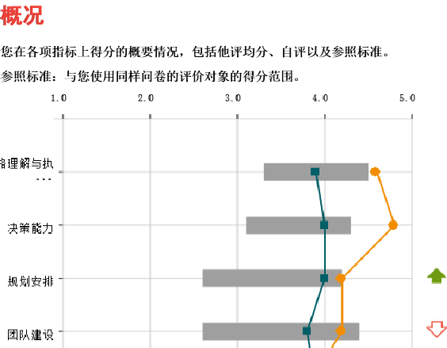

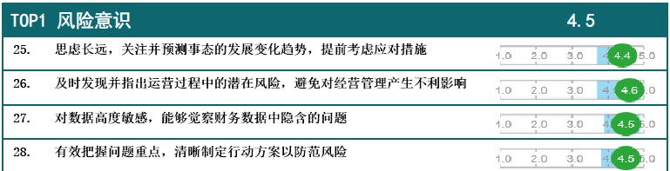
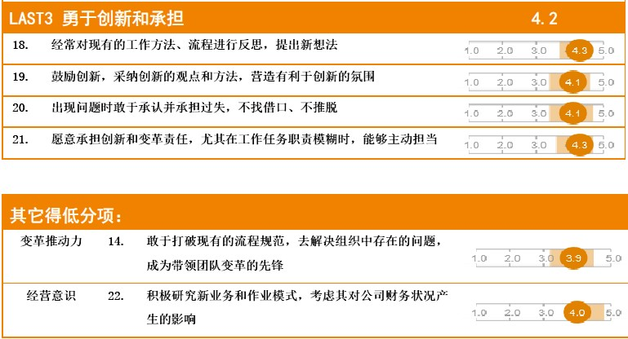
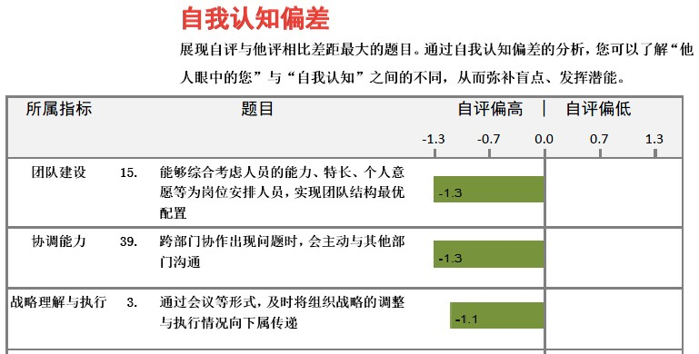

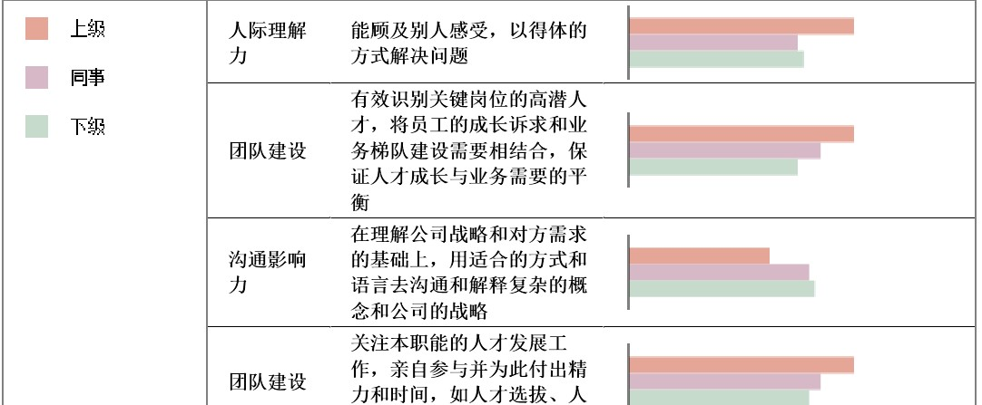
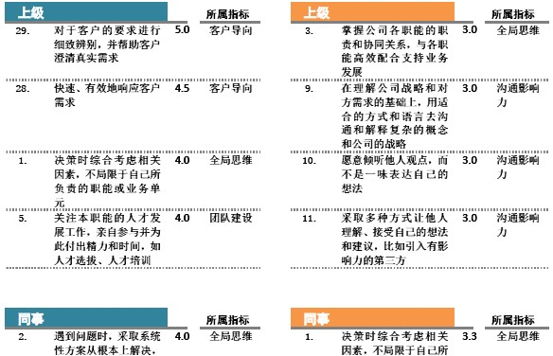
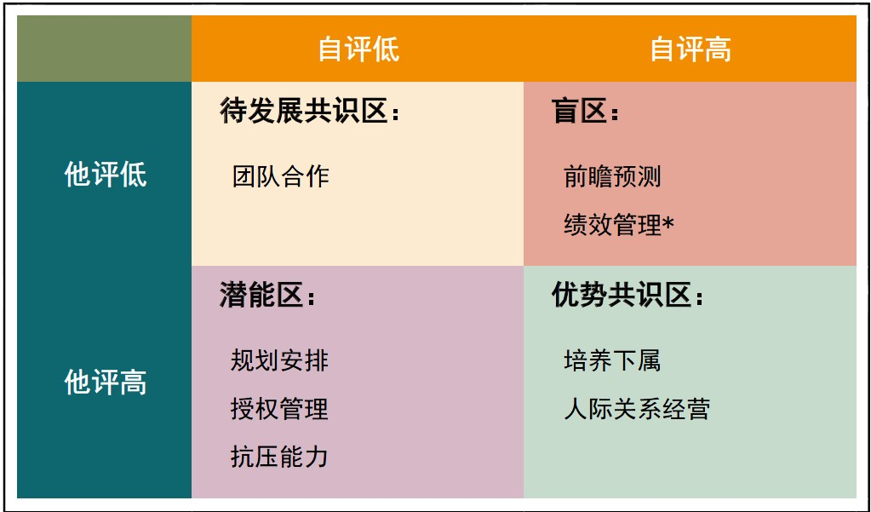
360评估，撰写一份专业详尽的报告

Slide 26
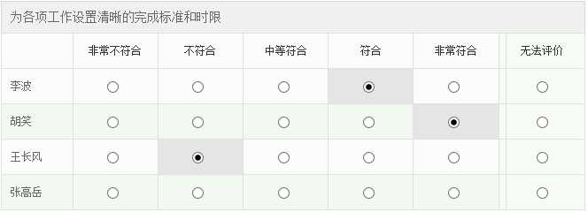
让360度评估结果更有效
示例：在评价“建立人际关系”时
360评价的不是笼统的主观感受： 是否善于与他人建立良好的人际互动关系 ×
1. 保证匿名性
2. 行为化的问题
360评价的是行为展现的频率——这些行为是一贯？经常？偶
尔？很少？从不？： 对他人的辛勤工作及追求更好成效的努力表达赞美 √ 欣赏他人的笑话，并给以回应 √
……
3. 强调发展性的项目目标
4. 矩阵式评分
5. 剔除有问题的数据

Slide 27
第五步：潜质评估+校准会，形成人才地图

Slide 28
校准会准备1：潜质评估
④
②
①
绩效典范
绩
效
⑦
⑤
③
有力贡献
⑨
⑧
⑥
需要改善
需转变的
成长的
成熟的
工具4、5、6： 潜力行为评估技术、
潜质
潜质测评、评价中心

Slide 29














工具链接：潜质的行为化评估技术
潜质
学习导向
发展意愿
问题解决
➢ 在学习任务和发展行动中表现积极
➢ 习惯于主动寻求反馈并采取相应行动
➢ 经常从经验中汲取经验教训，杜绝错误的再次发生
➢ 经常能迅速领会、掌握新概念新信息
➢ 主动学习岗位职责之外的知识和技能

Slide 30
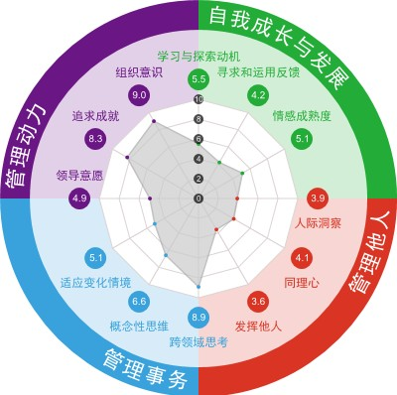
工具链接：潜质测评

Slide 31
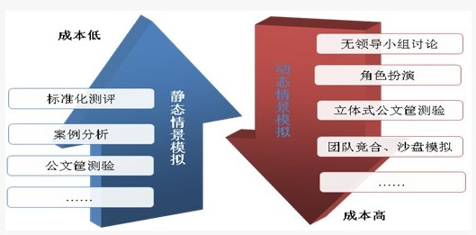
工具链接：评价中心

Slide 32
校准会准备2：收集和 汇总人才资料
✓业绩，能力，潜力
✓工作经历，知识技能
✓个人发展
✓ 优势项、劣势项、发展建议
✓ 流失风险、流失影响、流失原因
✓ 发展的目标岗位或人才池
✓ 流动意愿、意向城市
✓继任者（接班人）
业绩 能力 潜潜力力
工作 知识/
经历 技能
个人 发展
优劣 势
✓ 内部接班人、外部接班人
✓
接班人的晋升潜力、晋升周期
接班
人

Slide 33
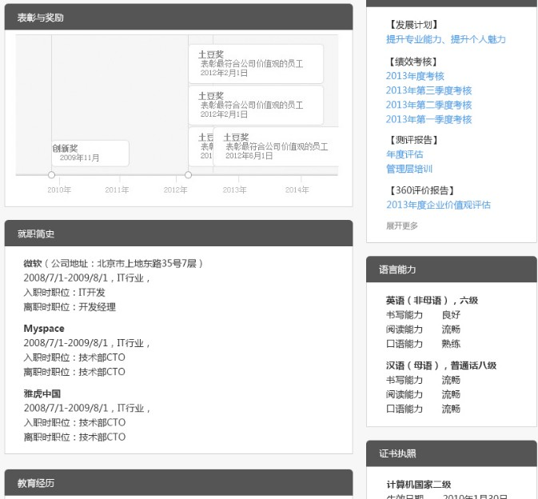
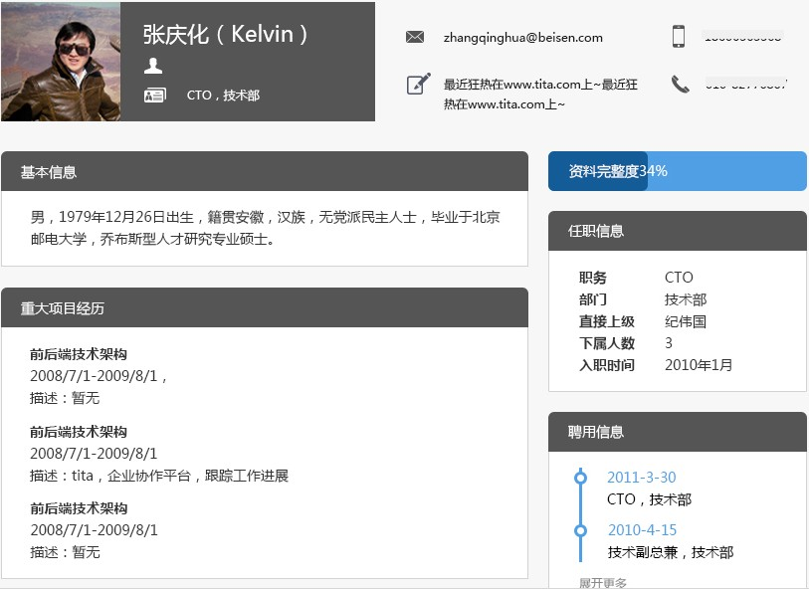
如果有人才档案，效率更高

Slide 34
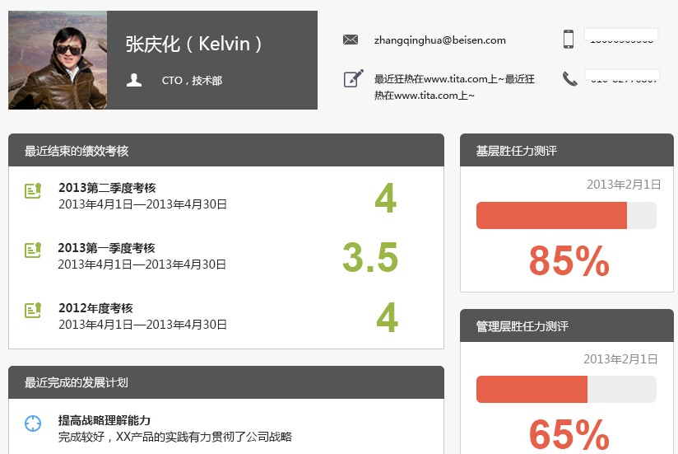
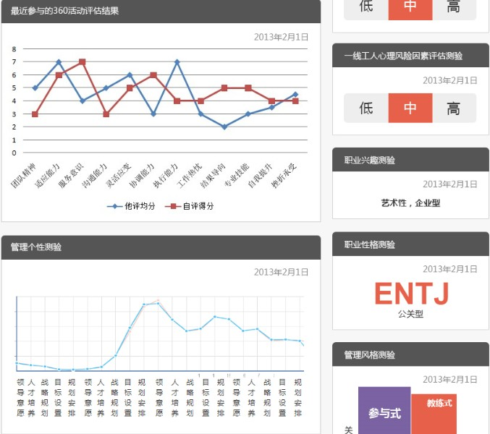

Slide 35
形成个人盘点报告
目标岗位：东北区SVP 晋升准备度：RF
目标岗位：华北区SVP 晋升准备度：RN
当前岗位：华北1区VP 开始日期：2011.7.1
离职风险：高 离职影响：中 离职原因：完成MBA寻 求更大发展
业绩 | 2011 | 3
 | 2012 | 3
 | 2012 | 4
胜任力 | 评分
影响说服 | 4
协调能力 | 3
培养下属 | 4
规划安排 | 3
授权管理 | 3
团队建设 | 4
决策能力 | 4
战略理解与执行 | 3
潜力 | 综合能力 | 3
 | 学习导向 | 4
 | 发展意愿 | 4
 | 等级 | 高

Slide 36
召开人才校准会，调整九宫格
核心
流程
• 被盘点对象的上一 级管理者（直接上 级、斜线上级）
④
②
①
• 被盘点对象的隔级 上级
⑦
⑤
③
HRD、OD经理
⑥
⑨
⑧

Slide 37
校准会的议题及主导角色
主持人
直接上级
主持人
记录员
2. 上一年行动计 划执行情况
•已完成的
•未完成的
•经验和问题
5. 讨论整个团 队
•高潜名单
•后备名单
•团队培训需求
•……
6. 总结行动计 划
•总结
•行动计划
1. 开场
•目标
•时间安排
•原则
•参与人员
3. 介绍组织架构
•当前组织架构
•未来可能的组织构 架
•关键岗位
•能力要求
4. 讨论单个人才
•业绩
•能力
•潜力
•离职风险
•职业发展

Slide 38
团队层面盘点结果示例
潜 力
10%-20%
C
• 分析原因、警告
• 严格要求业绩提升
• 调岗
A
A+
• 制定下一步发展计 划（后备人员）
• 重点激励
高
• 沟通明确下一步
（有计划晋升或轮岗）
• 业绩辅导
• 合理激励
A
• 明确能力发展重点
（针对性培训/辅导）
• 合理激励
中
C-
• 淘汰，转岗
B
• 现在岗位上发展
低
• 严格要求提升能力
低
10%
中
高 绩效

Slide 39
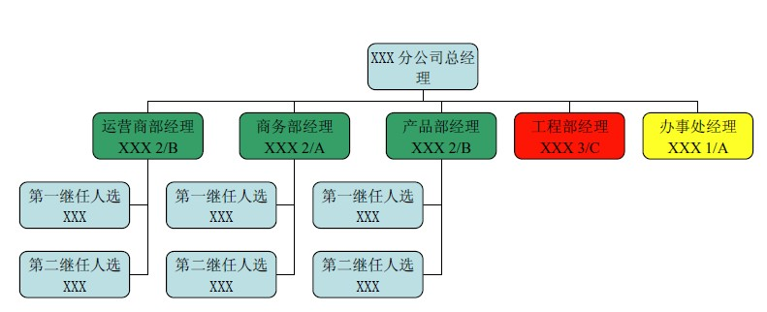
团队层面盘点结果示例
– 统计和分析梯队的人才储备情况
– 制定相应的行动策略
 | 在岗合格 | 高离职风险 | RN | RF | 目标人数 | 行动策略
经理 | 60 | 7 | 50 | 70 | 87 | 离职风险最大在产品经理岗 位上，重点关注产品经理人 才池培养
总监 | 10 | 5 | 5 | 25 | 20 | 继续执行现有的总监人才池 计划
VP | 4 | 1 | 0 | 6 | 5 | 搜索外部人才库，启动外招 流程

Slide 40
第六步：制定、跟踪个人和组织的行动计划

Slide 41
为关键人才设计个性化的发展计划
姓名 | 九宫格 位置 | 离职 风险 | 离职原因 | 岗位是否有后备 | 行动计划
李丽 | 9 | 低 | 暂时不会离职 | 有两位准备好的后备 | 继续推进IDP，进入相关项目 关注准备后备
侯婷 | 9 | 高 | 去外部寻求更大 发展空间 | 无准备好的后备 | 制定保留计划 搜索外部人才库
卢沙 | 9 | 中 | 最近有一些工作 障碍需要克服 | 有一位准备好的后备 | 继续推进IDP，主管加强绩效 辅导，关注准备好的后备
……
，
7:2:1 原则
历练 反馈 培训

Slide 42
明确组织层面的行动路径
• 聚合各项行动计划，整体追踪执行进程
– 责任人、完成时间
– 成果、问题、所需资源等
行动计划 | 负责人 | 完成时间
实施新的组织结构调整 | XXX | 2014.6
选拔并培养高潜人才 | XXX | 2014.12
和研发总监沟通，加大产品经理池的 培养 | XXX | 2014.12
搜索外部人才库，招聘VP1名 | XXX | 2014.7

Slide 43

在一年内开展各项工作
360、敬业度
12月
绩效评估
10-11
月
1月
全年 过程
9月
2-3月
半年度 Review
人才盘点（九宫格） 绩效+360+潜力
8月
4-5月
6-7月
年中持续的教练、反馈、培养、发展

Slide 44
标杆案例：XX集团关键人才培养项目案例(略)

